Slide 1
生活事件事例
「電子煙危害健康」
價值觀教育
初小至高小
教育局
德育、公民及國民教育組製作
2020年10月
Image:freepik.com

Slide 2
學習重點
內容概要：
通過短片討論，探討電子煙對健康的禍害，並鼓勵學生嘗試幫助吸煙人士戒煙。
學習目標：
1. 幫助學生認識煙( 包括電子煙)的禍害
2. 提高學生對新型吸煙產品（包括電子煙及加熱非燃燒煙草產品等）的警覺性
3. 培養學生建立健康生活模式，關心自己和他人健康，拒絕吸煙
價值觀和態度 :
愛惜自己、自律、關懷、健康生活
Image:freepik.com

Slide 3
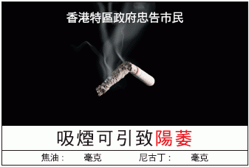
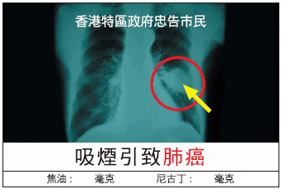
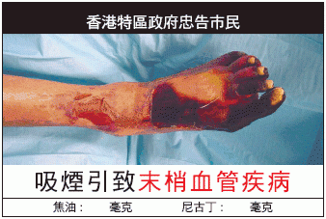
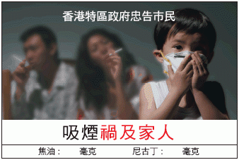
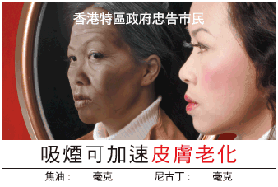
（一）
吸煙對健康有什麼影響?
Image:freepik.com
Notes:
引導學生觀察及討論吸煙對健康的影響。

Slide 4
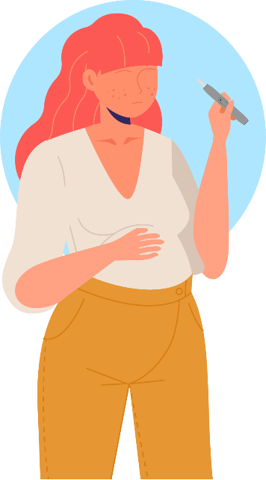
吸煙的禍害
煙含有嚴重危害健康的物質，吸食後不單只令人上癮，
更可引致呼吸道和心血管疾病，例如咳嗽、支氣管炎、
肺癌、中風、心臟病等，甚至死亡。
兒童一旦接觸尼古丁，更會影響腦部發育。
懷孕婦女吸食煙害物品，更會影響胎兒，導致發育不健全、畸胎和智力受損等問題。
Image:freepik.com

Slide 5
政府提醒市民吸煙的禍害
Image:freepik.com
Notes:
教師展示有關禁煙標誌及煙草產品包裝的健康忠告圖片，透過提問帶出煙草對人體健康的危害。
提問舉隅：
你們見過這些標誌嗎？標誌表示什麼意思？
你有沒有在公眾地方見過有人吸煙？在哪裡見過？
當時你(和身邊的人)感受如何？為什麼？

Slide 6
（二）電子煙
想一想
1. 你聽／見過電子煙嗎? 在什麼地方聽／見過？
2. 電子煙與傳統香煙有什麼分別？對健康一樣有害嗎？
3. 為什麼還會有人選擇吸食電子煙？
Image:freepik.com
Notes:
教師向學生展示電子煙的圖片，學生分組進行小組討論。(工作紙: 附件一)
煙商為了為滿足青年人好奇和貪新鮮的心態，製造不同口味的電子煙，如水果、汽水、朱古力等，令青年人誤信電子煙較傳統香煙更健康及時尚，以吸引他們吸食。
電子煙製造商經常以多種味道，並配以「不會上癮」、「幫助戒煙」、「已獲認證」及「環保」等字眼誤導消費者有關電子煙的安全性，吸引青少年使用。

Slide 7
短片
Image:freepik.com
Notes:
播放反吸煙宣傳片《變種篇》
教師帶領學生就影片內容作討論，釐清電子煙只是傳統香煙的變種，同樣會損害身體健康。
提問舉隅：
你認為煙草產品包裝的健康忠告圖片是否同樣適用於電子煙？為什麼？
教師亦可進一步與學生觀看衞生署有關短片 www.isd.gov.hk/chi/tvapi/19_md318.html

Slide 8
電子煙的營銷手法
針對好奇及追求新鮮的年青人
包裝新潮：外形與煙草製品（如捲煙、雪茄、煙斗或水煙）相似，也有些是日常用品形狀，如鋼筆、USB記憶棒等。
有些電子煙標榜清新口味：例如士多啤梨、提子等水果味、薄荷味，朱古力味，味道比傳統香煙淡和甜，有8,000多種不同口味。
標榜健康及時尚：例如沒有傳統香煙的煙燻味、加入維他命、可作為傳統香煙的代替品，甚至聲稱可以幫助戒煙。
Image:freepik.com
Notes:
讓學生明白電子煙只是傳統香煙的變種，並提高對這些產品的警覺。

Slide 9
反思問題
你認為煙草產品包裝的健康忠告圖片是否同樣適用於電子煙？為什麼？
Image:freepik.com

Slide 10
吸煙的禍害
電子煙、加熱煙和任何煙類產品一樣含有嚴重危害健康的物質，吸食後不單只令人上癮，更可引致呼吸道和心血管疾病，例如咳嗽、支氣管炎、肺癌、中風、心臟病等，甚至死亡。
兒童一旦接觸尼古丁，更會影響腦部發育。懷孕婦女吸食煙害物品，更會影響胎兒，導致發育不健全、畸胎和智力受損等問題。
Image:freepik.com

Slide 11
延展活動: 煙民爺爺
小明的爺爺今年75歲，他是一位煙齡60年的煙民。
爺爺經常生病，爸爸說爺爺患了肺病，小明很擔心。
Image:freepik.com

Slide 12
短片
Image:freepik.com
Notes:
很多吸煙人士都知道吸煙的害處，他們曾經嘗試戒煙，有些人成功戒煙，但仍有不少人都半途而廢。
你認為他們戒煙遇上什麼困難？
你認為有什麼方法可以幫助他們成功戒煙？
(上癮、沒有恆心、習慣難改、工作環境/生活影響等；幫助戒煙方法包括家人鼓勵及支持，自律、避開吸煙環境、堅毅、關心等)

Slide 13
假如你是小明，試用以下其中一個方法，勸爺爺戒煙
寫信
拍片
畫漫畫

Slide 14
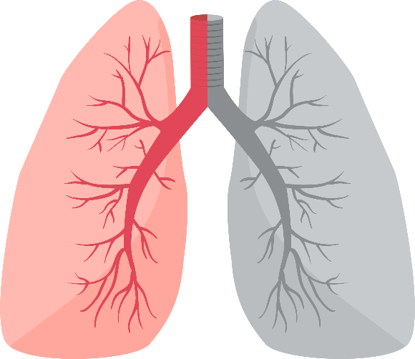
總結
吸煙危害健康
電子煙與傳統香煙一樣會對自己和其他人造成健康危害，而且一旦染上煙癮，便難以戒除。
我們要愛惜身體，不要嘗試吸第一口煙。
我們亦應關心身邊吸煙人士的健康，鼓勵他們及早戒除吸煙的不良習慣。要成功戒煙，必須要下定決心，再加上家人及親友的支持和鼓勵，便會事半功倍。
Image:freepik.com

